Slide 1
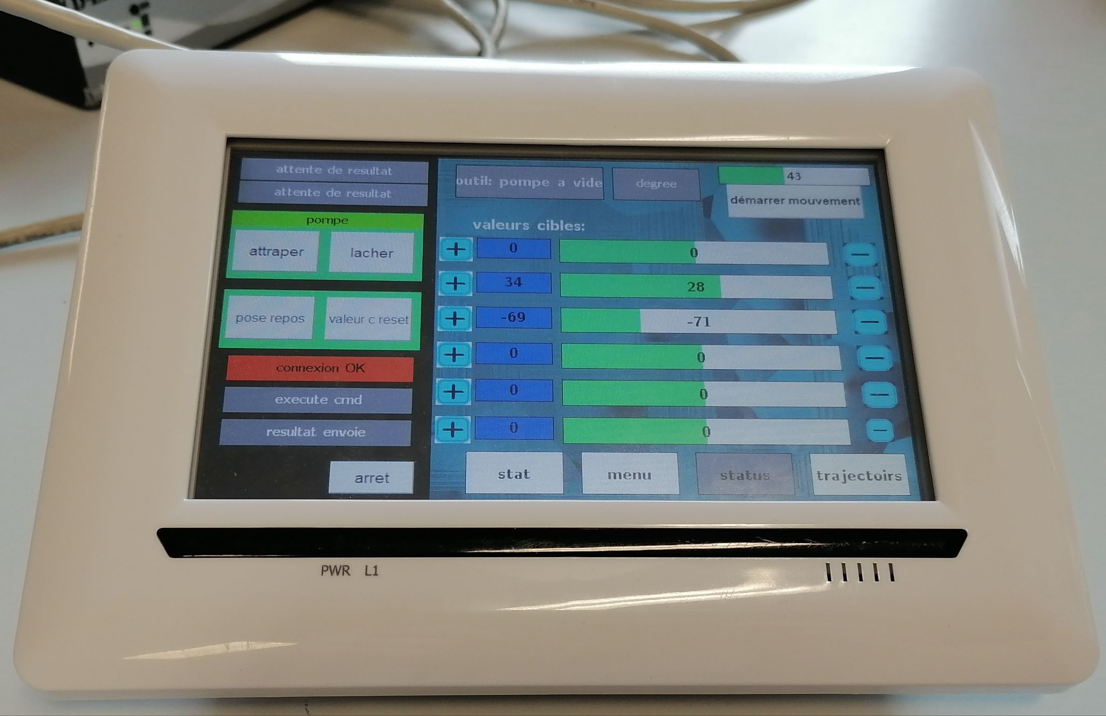
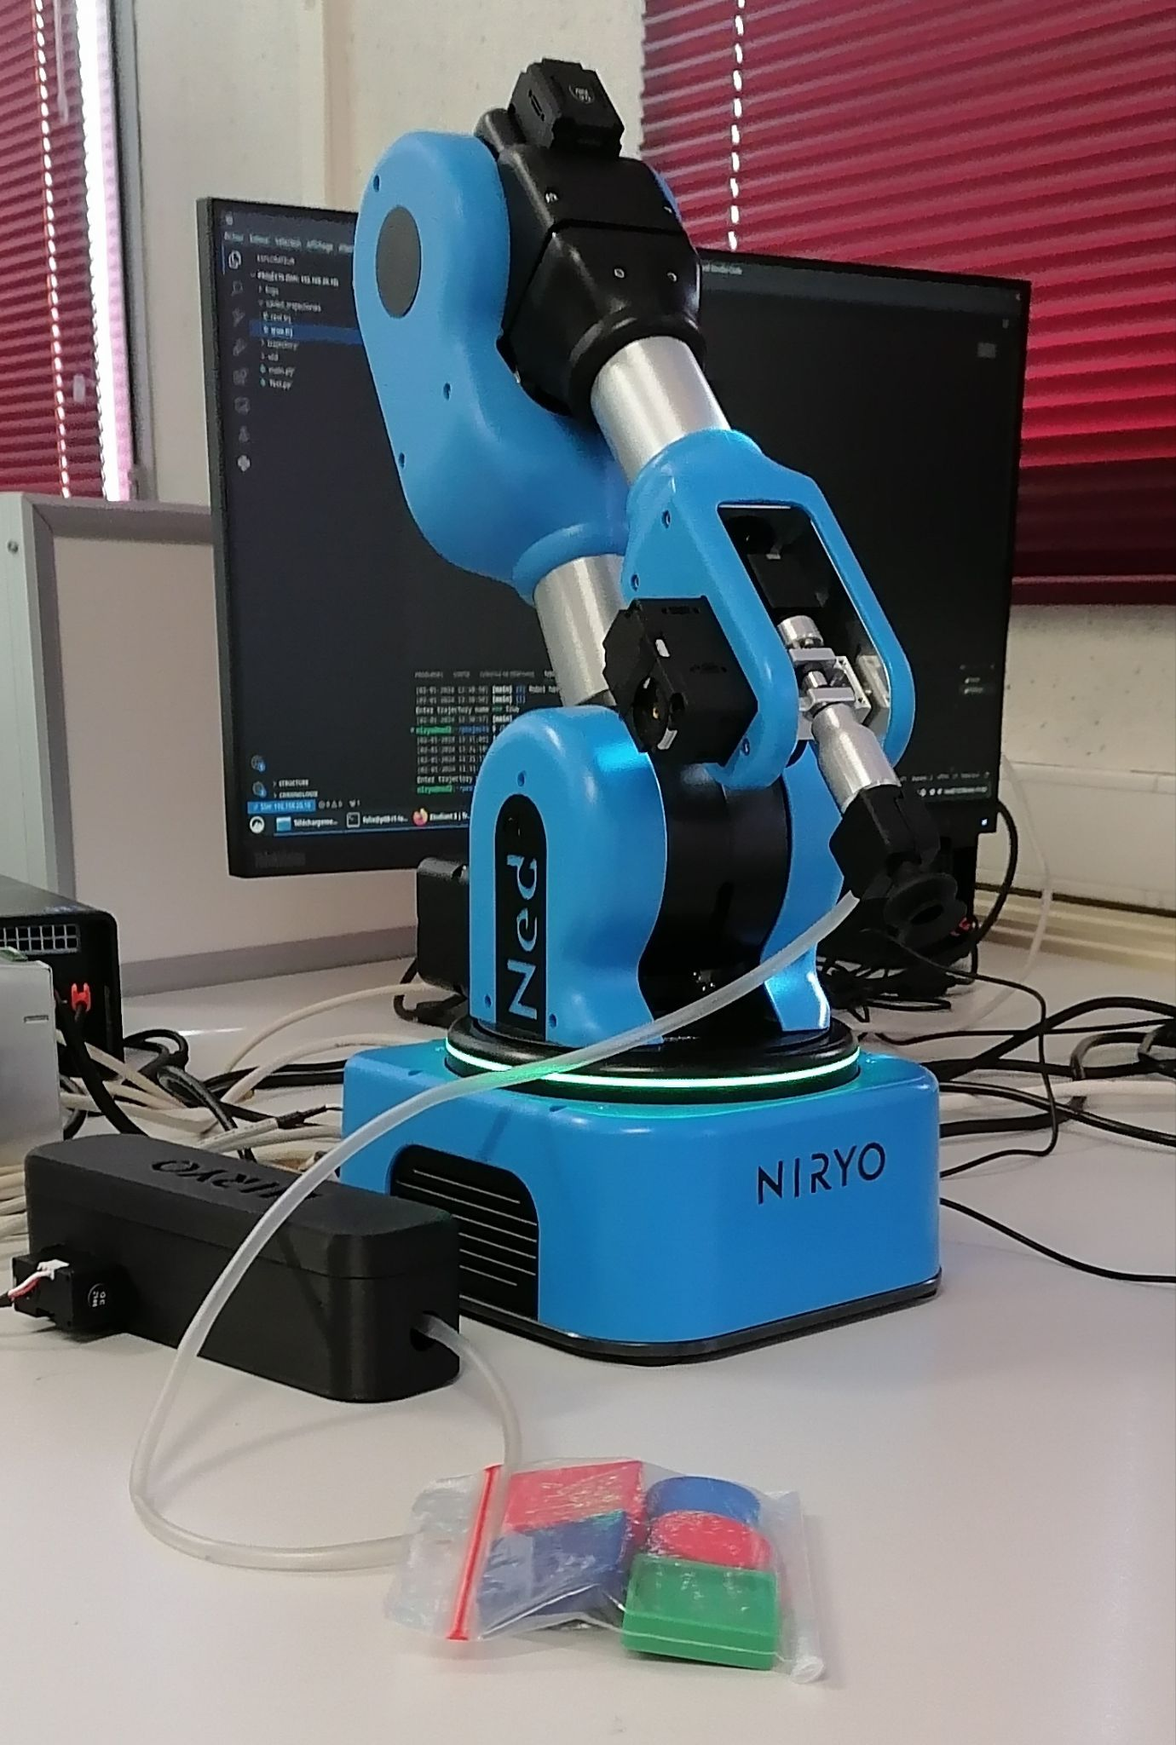
Projet Robotique
tablette et communication avec le niryo
****** ******** - ******* **** - ******* ********* - **** *********

Slide 2
Plan
Présentation générale 3
Schéma de répartition 4
Expression du besoin 5
Diagramme de Gantt du projet 6
Diagramme de Gantt personnel 7
Partie 1 : Tablette - Niryo ned2 9
Programmation de la tablette 10
Partie 2 : IHM - Niryo ned2 17
Première librairie 19
Seconde librairie 23

Slide 3
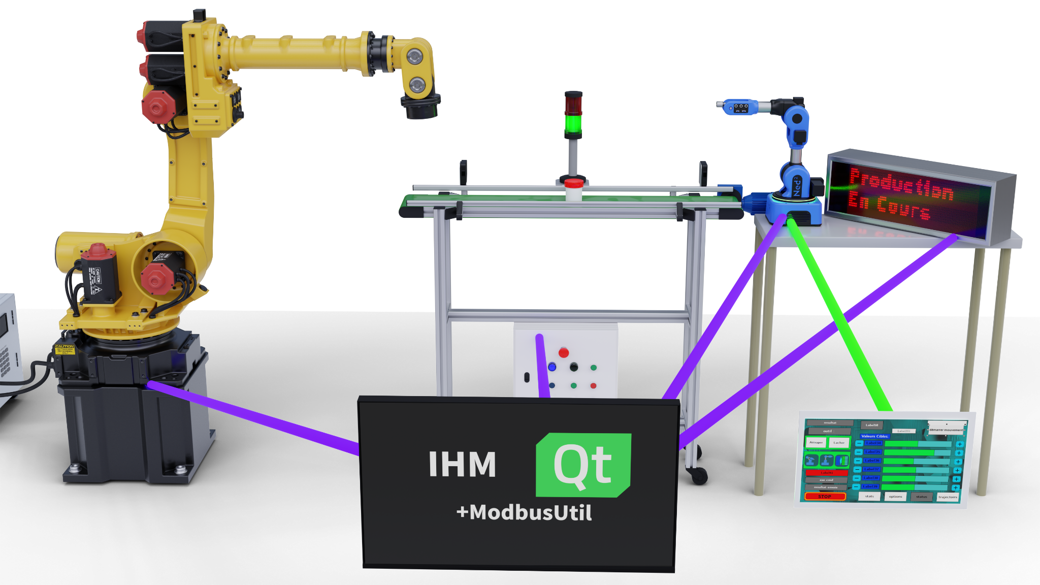
Présentation générale
- Convoyeur Fanuc Niryo -

Slide 4
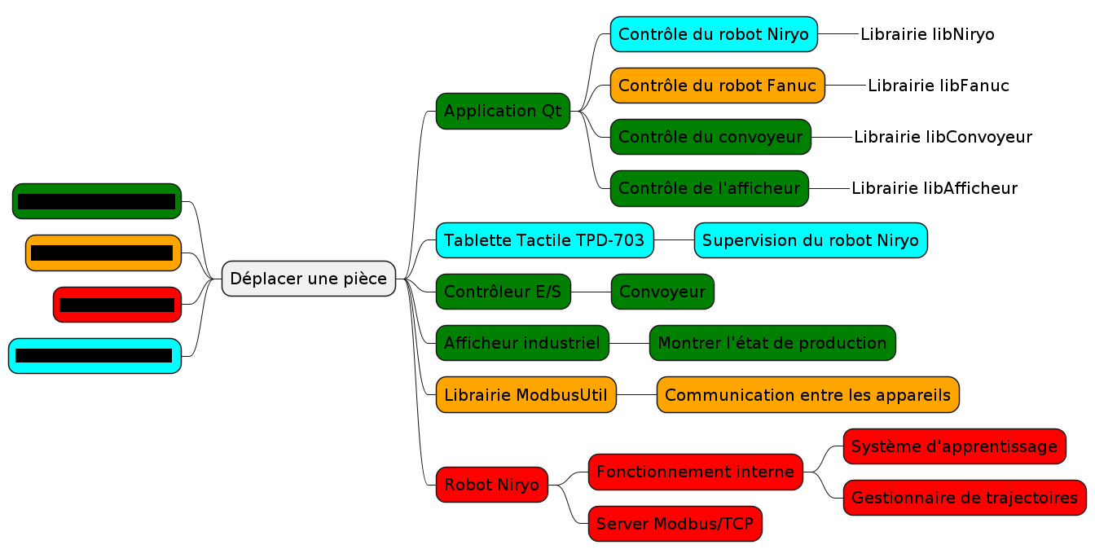
Schéma de répartition

Slide 5
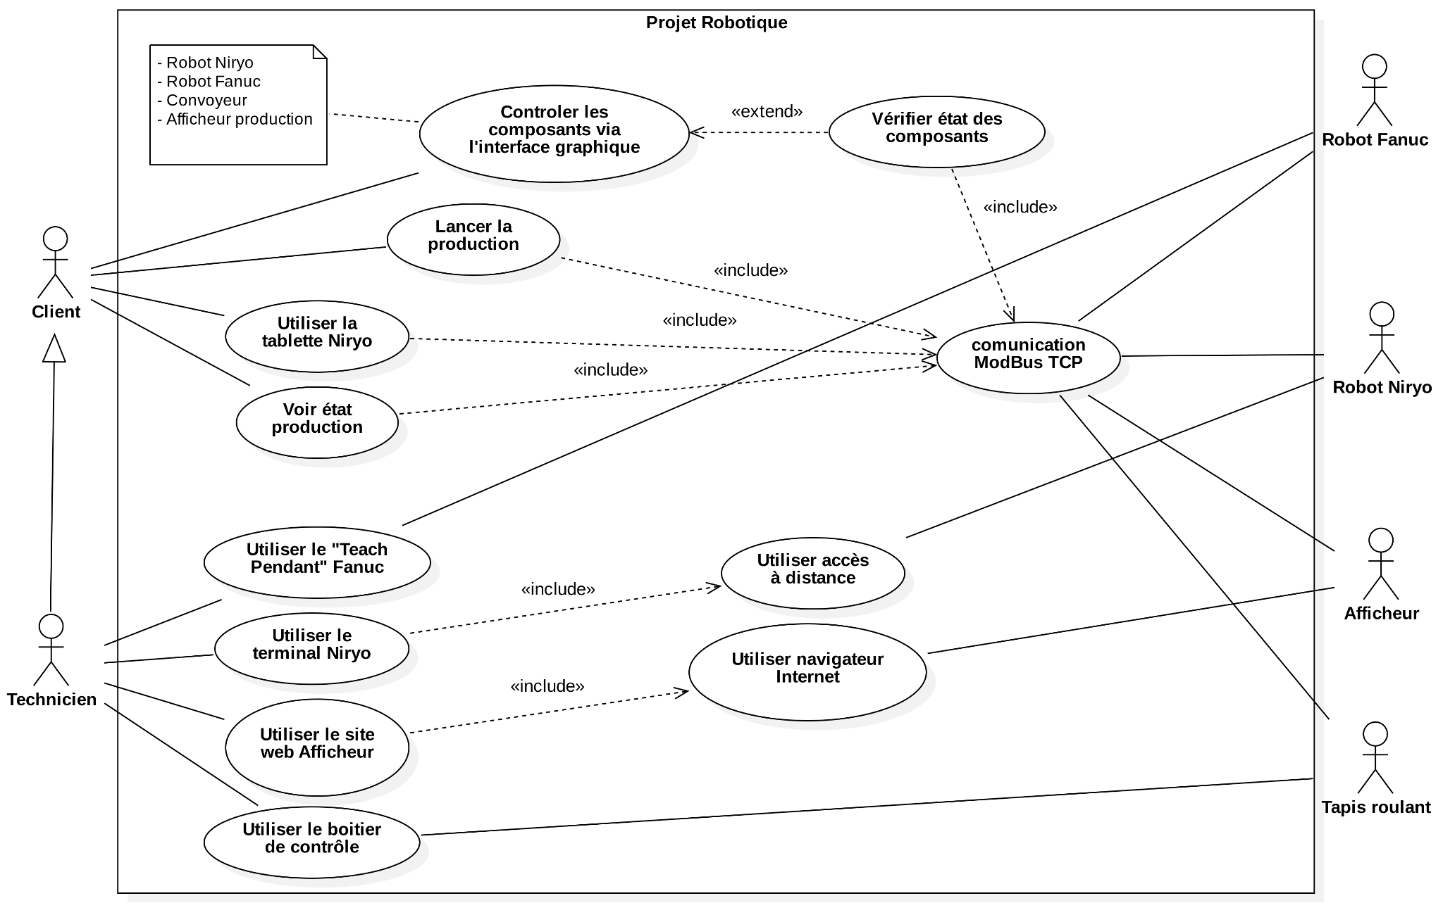
expression du Besoin

Slide 6
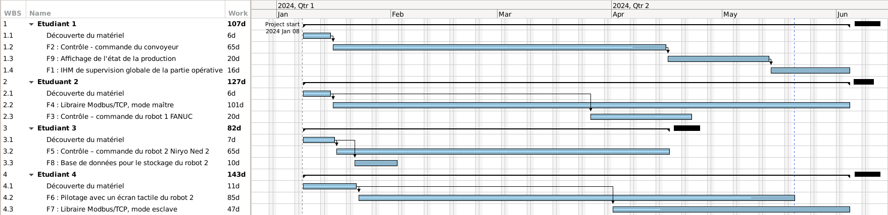
Diagramme de gantt du projet

Slide 7
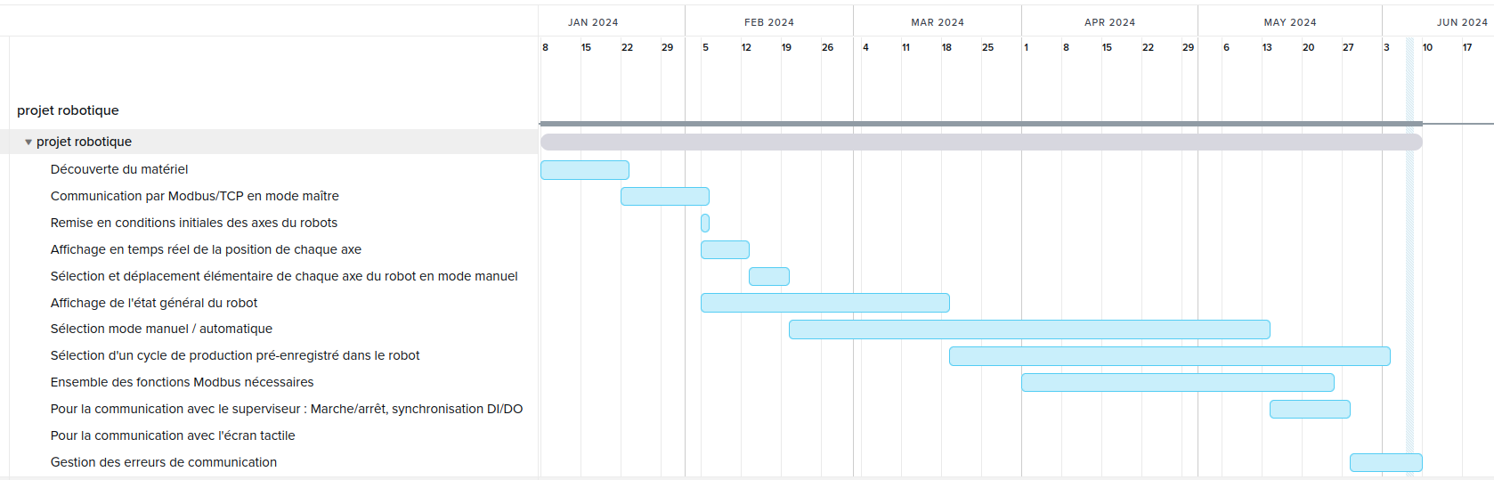
Diagramme de gantt personnel

Slide 8
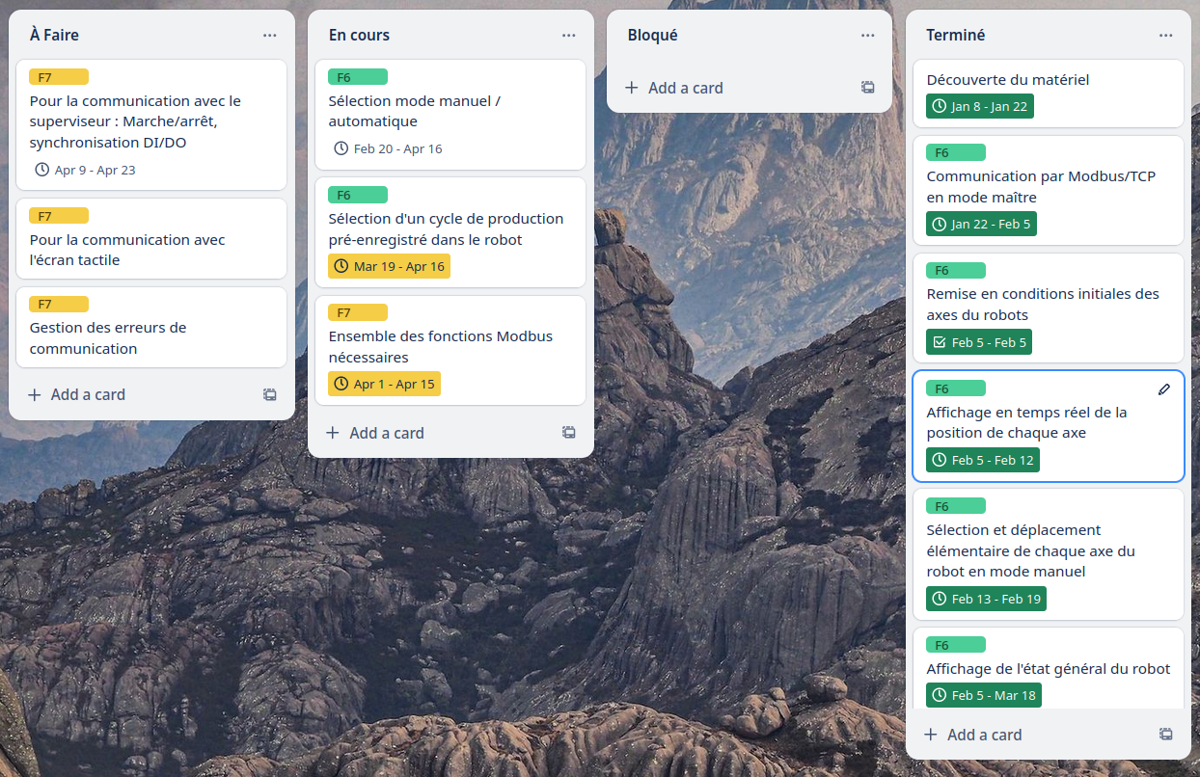
Gestion du projet
Gestion avec le service web Trello

Slide 9
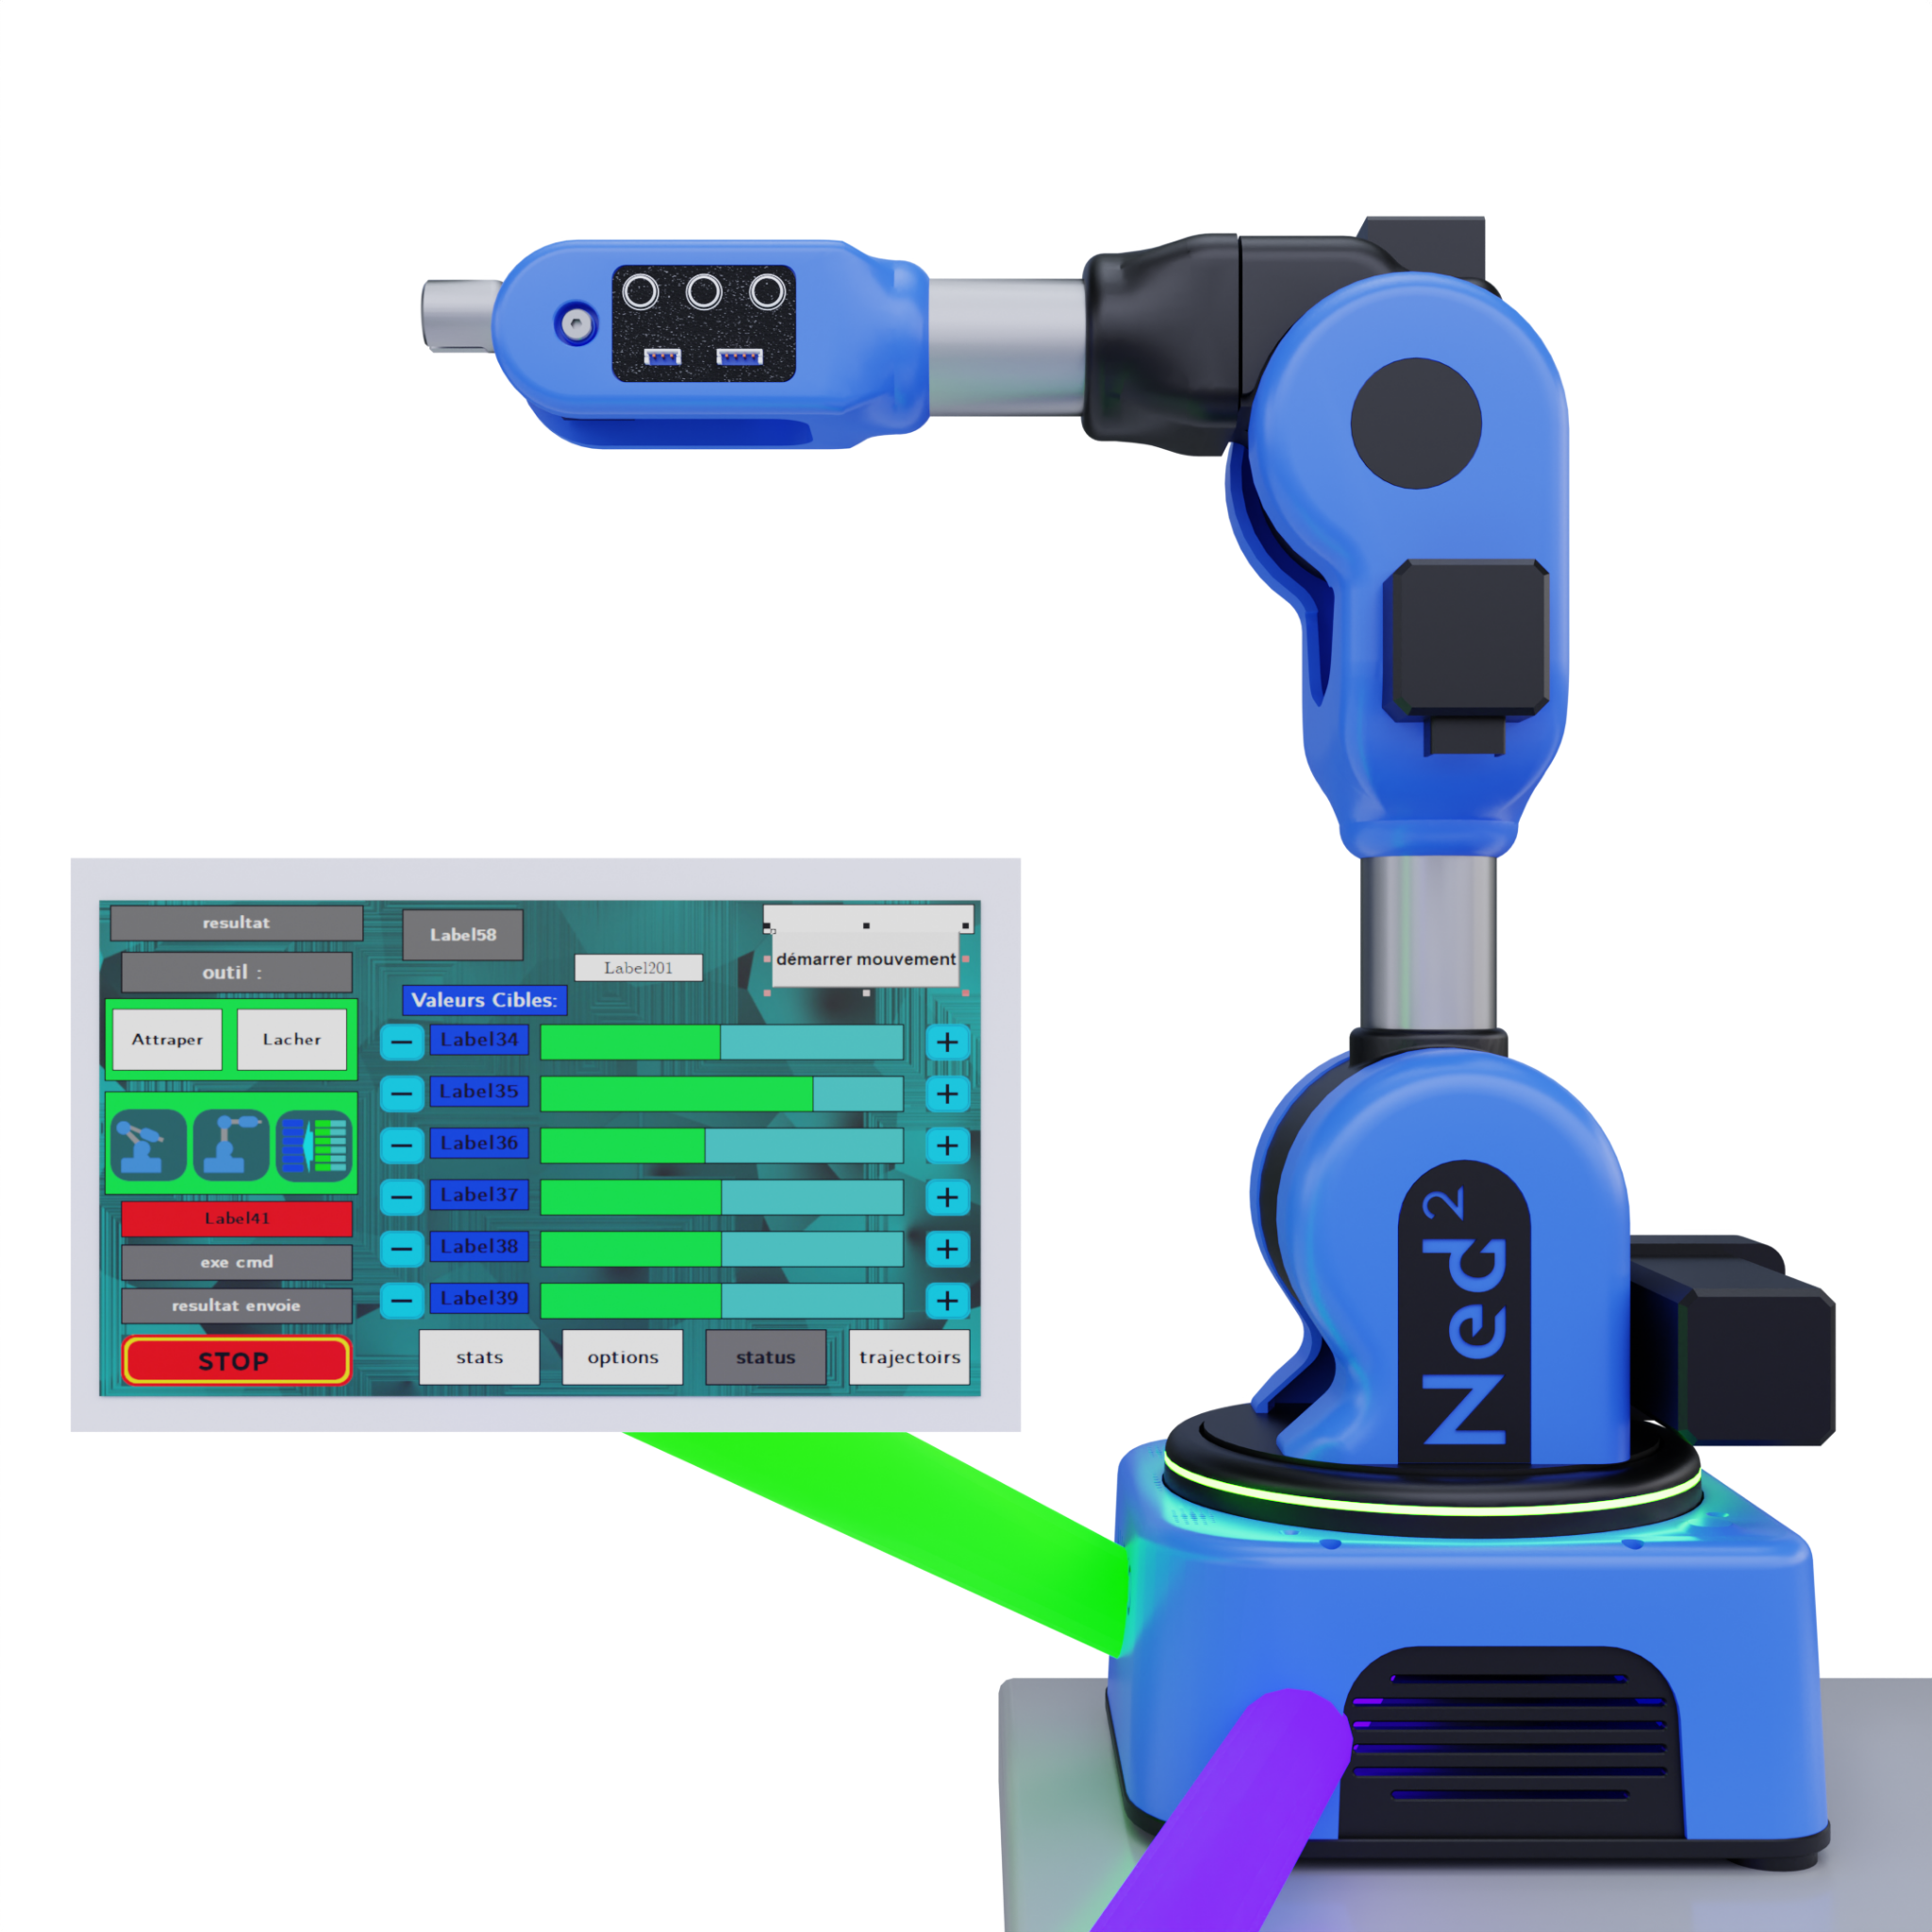
Partie 1 : Tablette - Niryo ned2
objectifs
Sélection mode manuel / automatique
Remise en conditions initiales des axes du robots
Sélection et déplacement élémentaire de chaque axe du robot en mode manuel
Sélection d'un cycle de production pré-enregistré dans le robot
Affichage de l'état général du robot et Affichage en temps réel de la position de chaque axe
Communication par Modbus/TCP en mode maître
contrôle du niryo

Slide 10
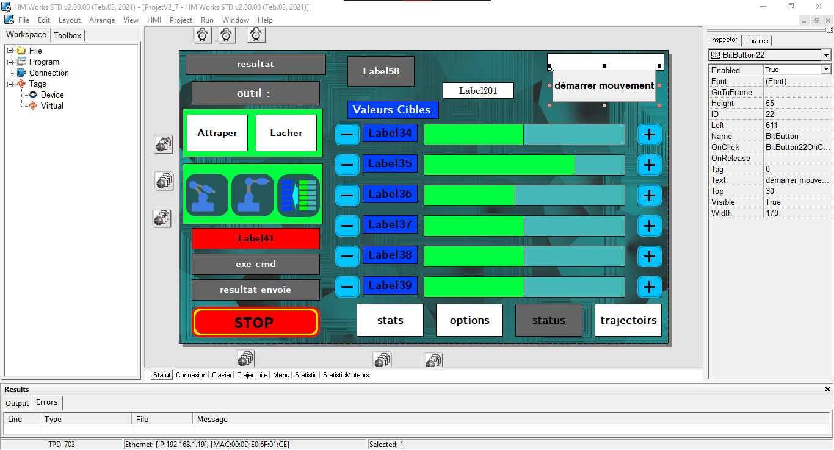
Programmation de la tablette
HMIWorks

Slide 11


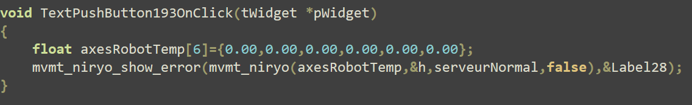
Exemple d’un bouton
diapo suivante

Slide 12
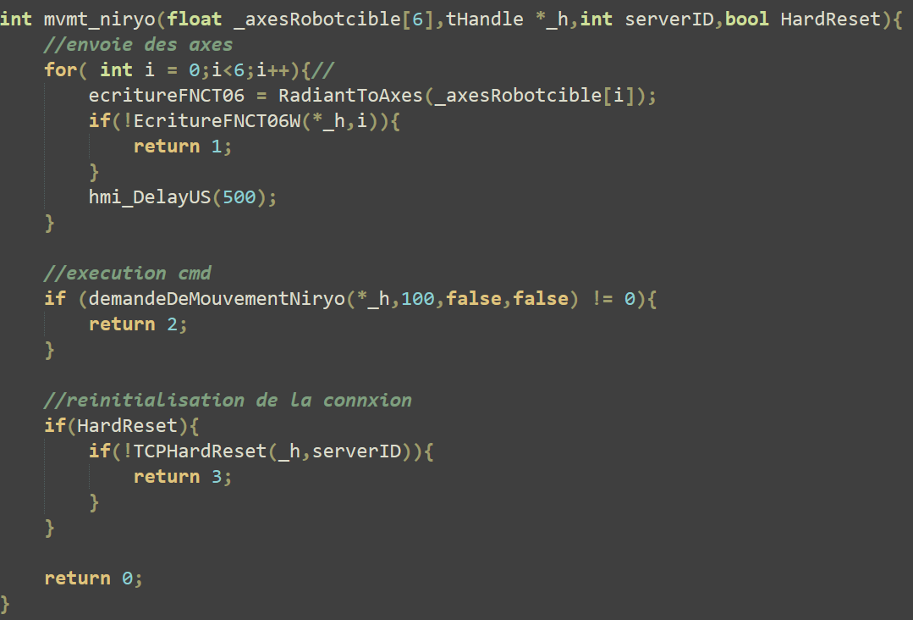
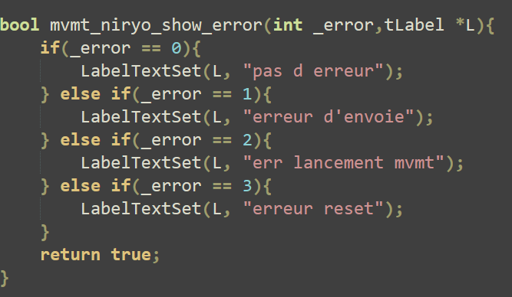
Exemple d’une fonction

Slide 13
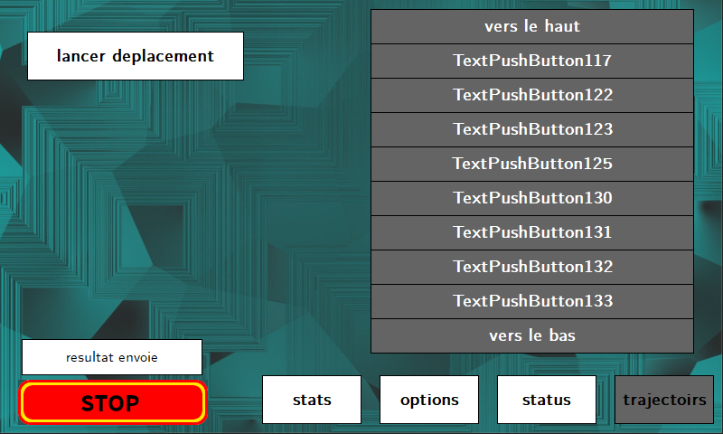
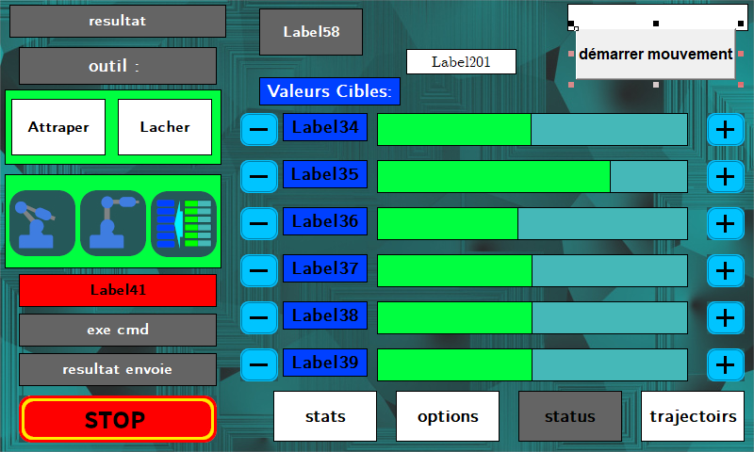
Interface finale
menu trajectoirs / mode automatique
menu status / mode manuel

Slide 14
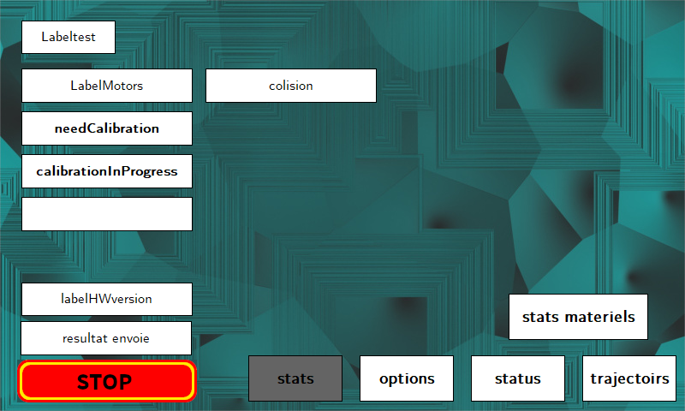
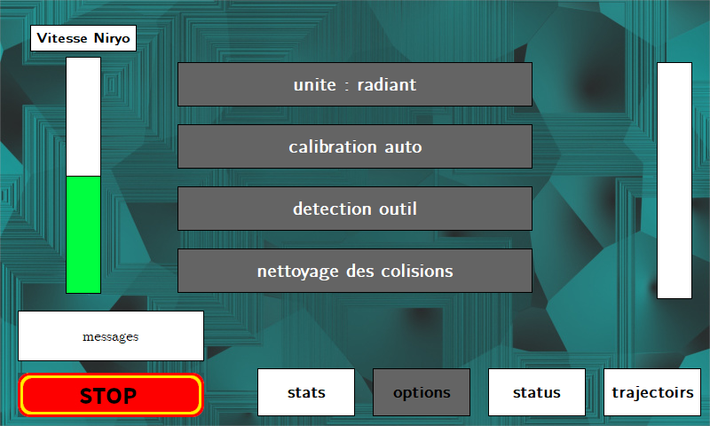
Interface finale
menu statistiques
menu options

Slide 15
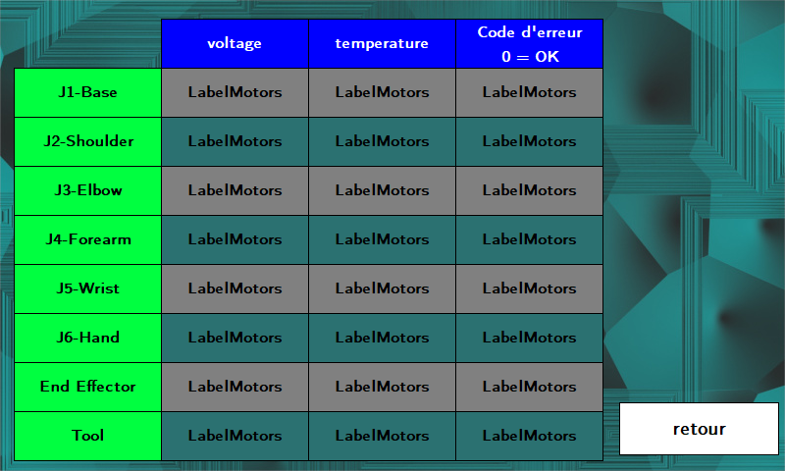
Interface finale
menu informations moteur

Slide 16
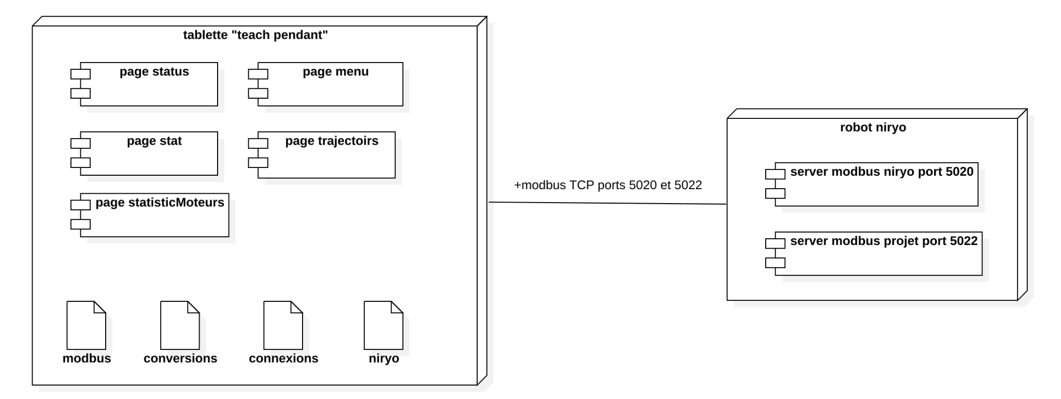
Programme finale
schéma de déploiement

Slide 17
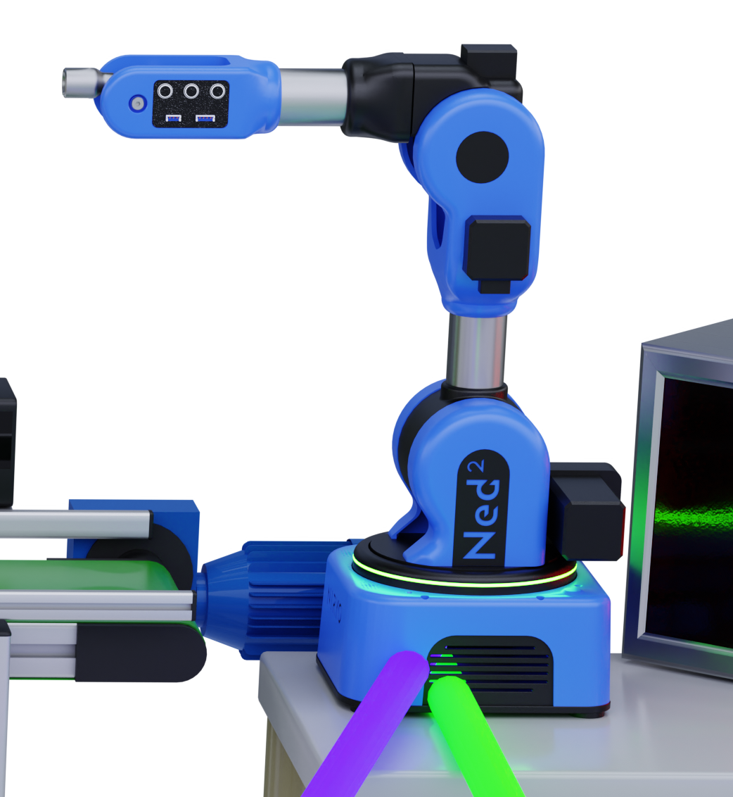
Partie 2 : IHM - Niryo ned2
Pour la communication avec le superviseur : Marche/arrêt, synchronisation DI/DO
Pour la communication avec l'écran tactile
Ensemble des fonctions Modbus nécessaires
Gestion des erreurs de communication
librairie de communication avec le niryo

Slide 18
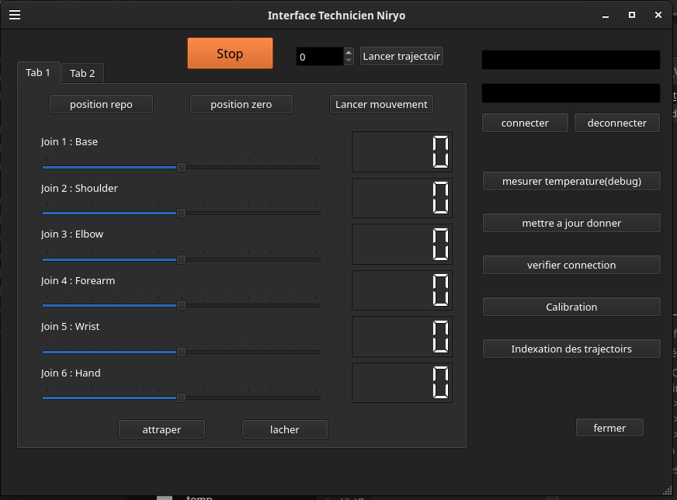
Interface technicien
Première Librairie / Librairie interface technicien

Slide 19
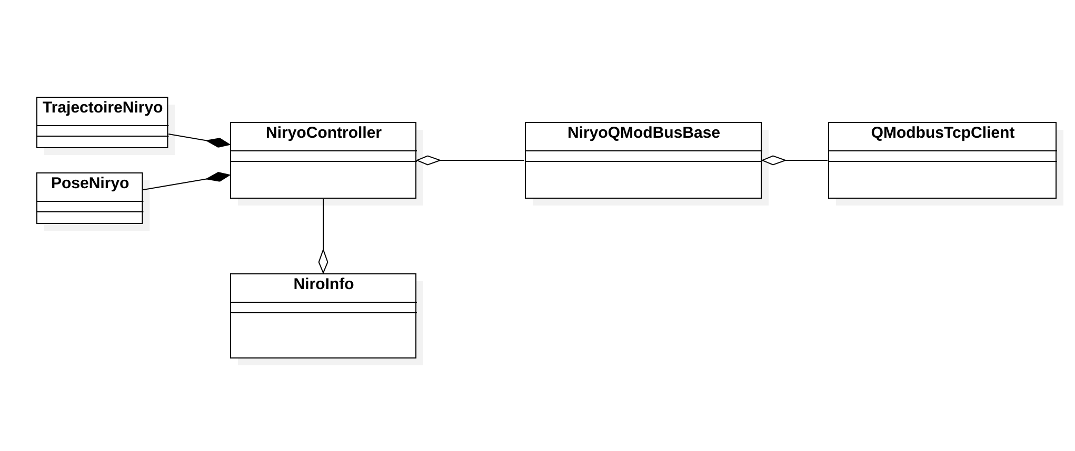
Classes de l’Interface Technicien

Slide 20
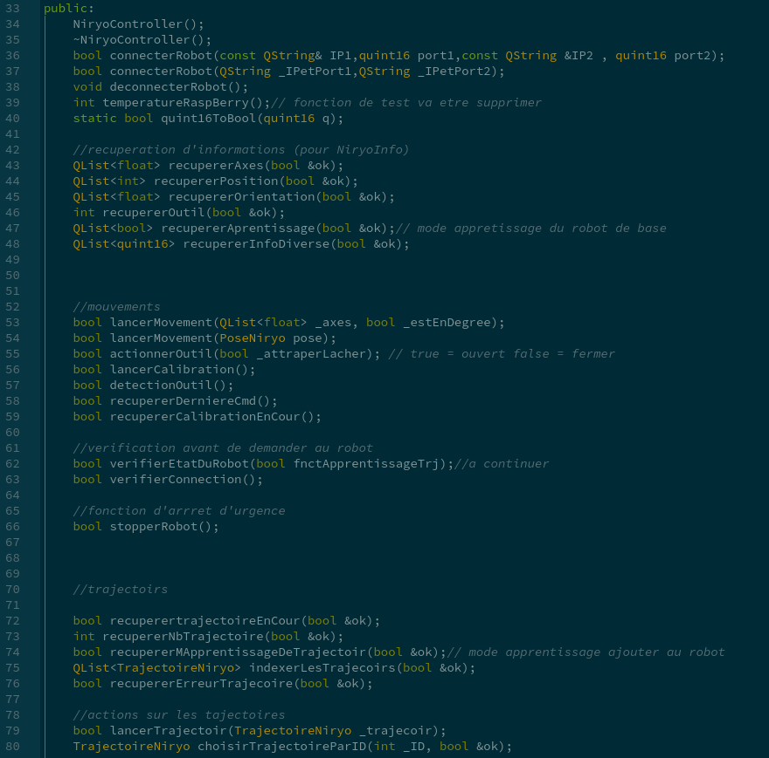
Programme Interface Technicien
diapo suivante

Slide 21
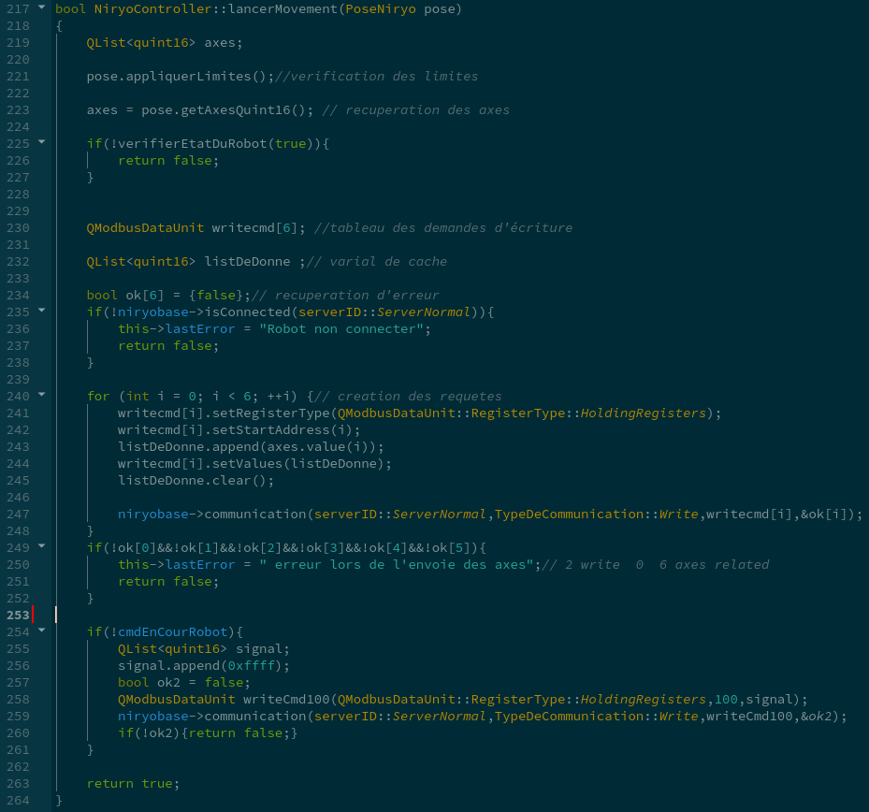
Programme Interface Technicien

Slide 22
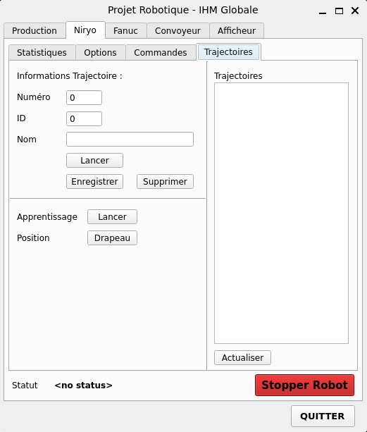
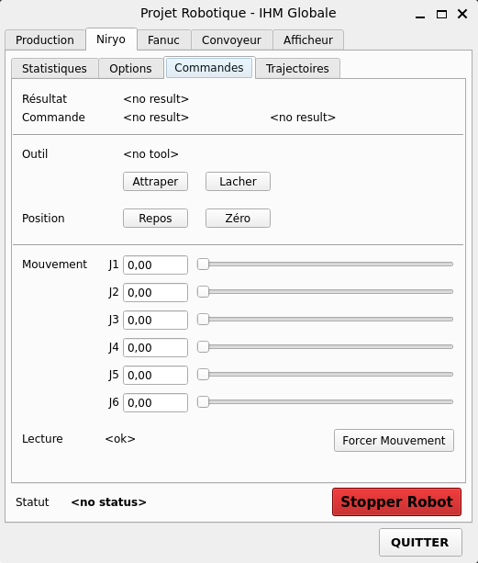
Interface IHM
Seconde librairie / Librairie IHM

Slide 23
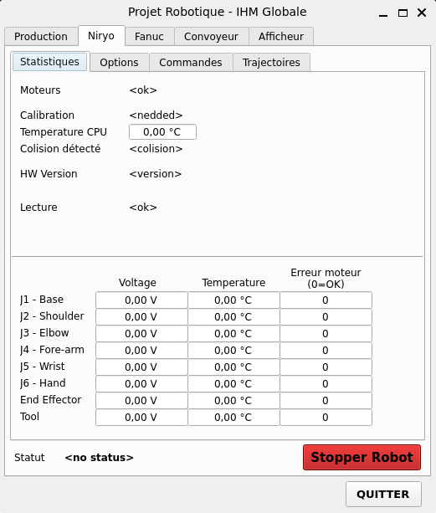
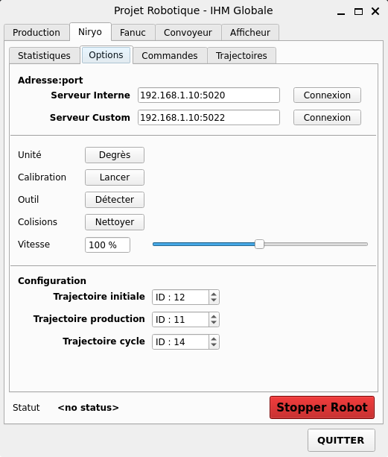
Interface IHM

Slide 24
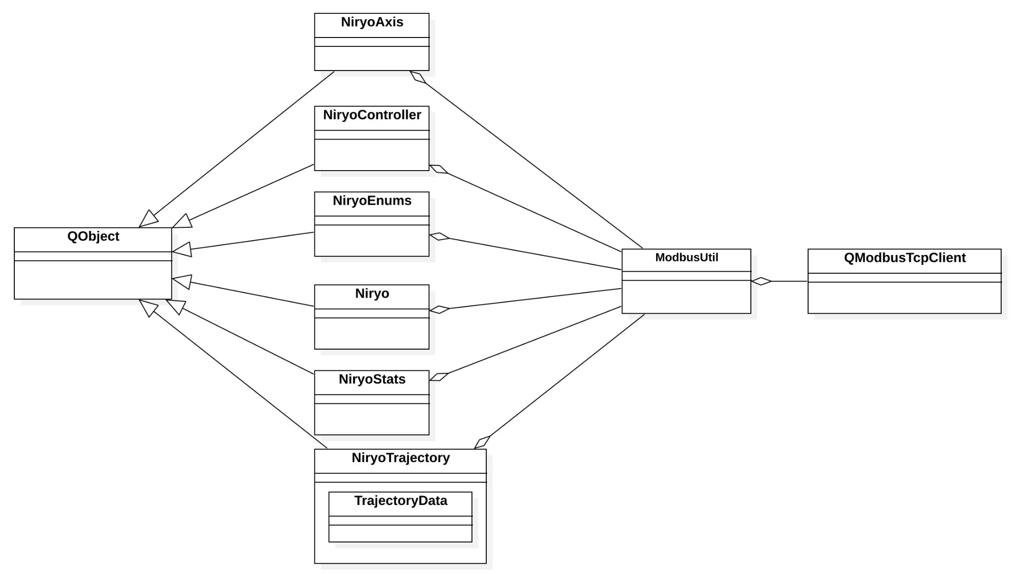
Classes de l’Interface IHM

Slide 25
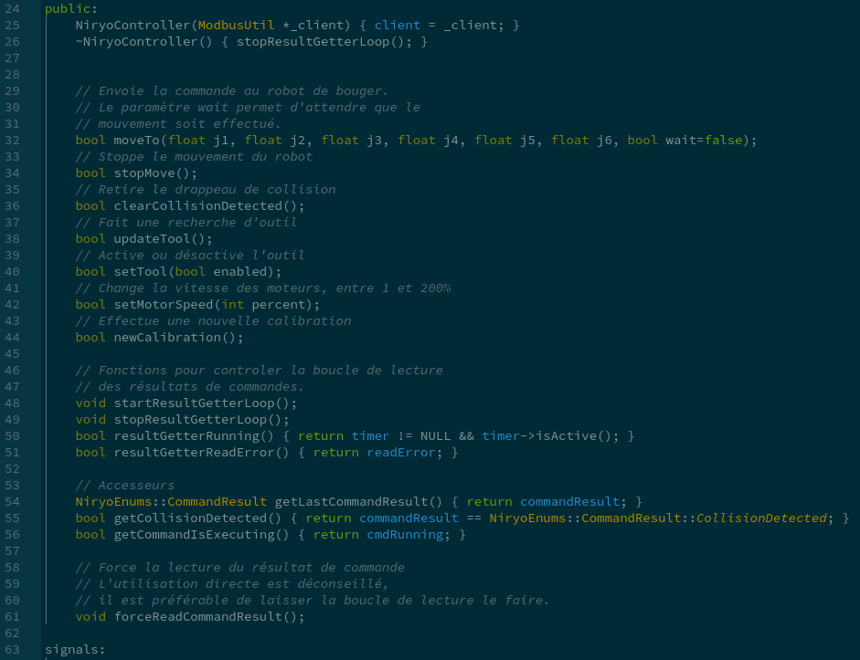
Programme Interface IHM
diapo suivante

Slide 26
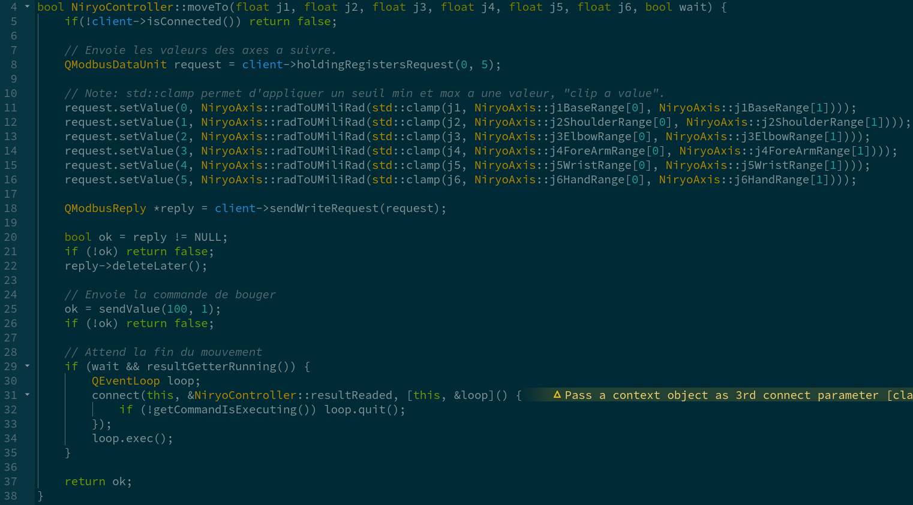
Programme Interface IHM

Slide 27
Conclusion

